Slide 1
Øvelse
SIK-05-Øvelse i sårbarhedsvurdering

Slide 2
Risikoanalyse og risikostyring
Pedersen og Vandrup, kapitel 3

Slide 3
Formål
identificere og analysere trusler og sårbarheder

Slide 4
Risikoanalysens syv trin
Identificere informationsaktiver
Identificere aktiverens ejere
Identificere risici for CIA
Identificere ejere af risici
Analysere risici (sandsynlighed + konsekvens)
Bestemme risikoniveauer
Prioritere og behandle risici

Slide 5
Trin 1: Identificér informationsaktiver
Hvad er et informationsaktiv?
Data (fx kundeoplysninger, sundhedsdata)
Systemer (API, database, servere, applikationer)
Processer (betalingsflow, journaladministration)
Fysiske aktiver (laptops, serverrum)
Eksempler
Patientjournaler
Bookingdata
Betalingsinformation
Webservere
Logfiler

Slide 6
Trin 2: Identificér aktivers ejere
Ejeren er den person/rolle, der har ansvar for:
Aktivets korrekte anvendelse
Beskyttelsesniveau
Godkendelse af ændringer
Eksempler
IT-chef → Database
Klinikejer → Patientjournaler
Udviklingsteam → Kodebase

Slide 7
Trin 3: Identificér risici for CIA
CIA-modellen
C – Fortrolighed: Må ikke lække til uvedkommende
I – Integritet: Data må ikke ændres utilsigtet
A – Tilgængelighed: System/data skal være tilgængelige
Eksempler på risici
C: Data scraping af API
I: Manipulation af patientjournaler
A: DDoS-angreb

Slide 8
Trin 4: Identificér risikoejere
Den person/rolle der:
er ansvarlig for at reagere på en risiko
finansierer sikkerhedstiltag
accepterer eller afviser risiko
Eksempler
C-risiko → Data Protection Officer
I-risiko → Produkt- eller dataejer
A-risiko → IT-driftansvarlig

Slide 9
Trin 5: Analyser risici
Vurder to ting:
Sandsynlighed (Lav, Middel, Høj)
Konsekvens (Lav, Middel, Høj)
Risiko = Sandsynlighed × Konsekvens
Sandsynlighed kan vurderes ud fra sårbarhedsdatabaser.
Eksempel:
Manglende rate-limiting på API
Sandsynlighed: Høj
Konsekvens: Høj
→ Risiko: Kritisk

Slide 10
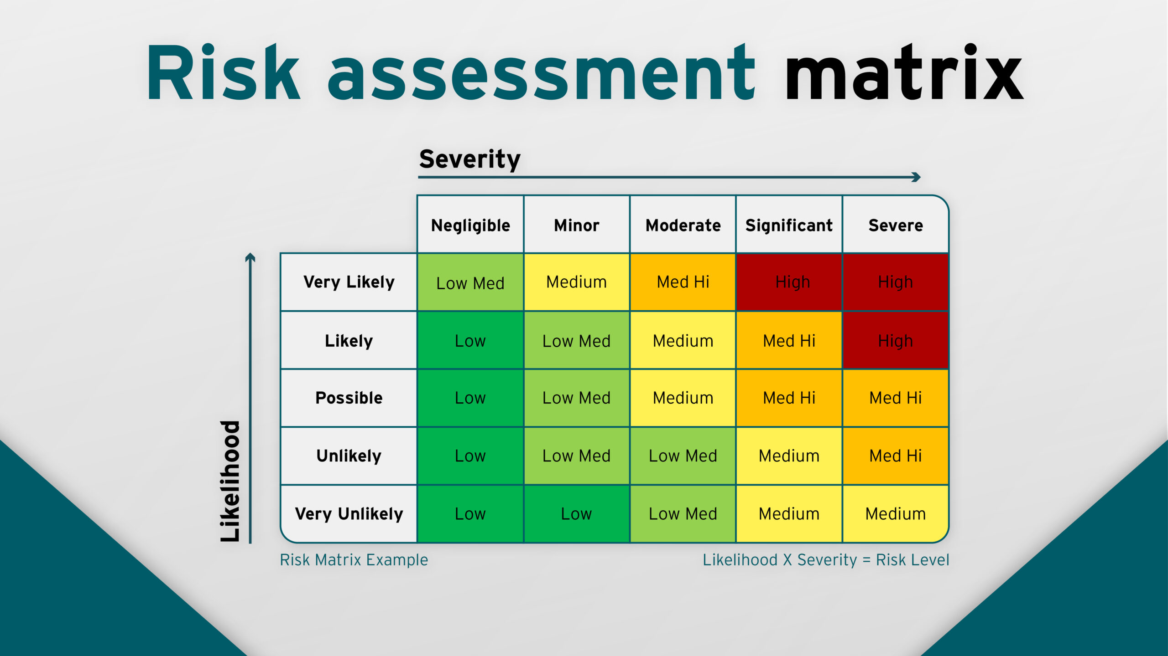
Trin 6: Bestem risikoniveauer
https://www.riskpal.com/wp-content/uploads/2022/11/RP_Cover_What-is-a-risk-assessment-matrix-1-scaled.jpg

Slide 11
Trin 7: Prioriter og behandl risici
Når risikoniveauerne er fastlagt, skal de prioriteres – hvilke håndteres først?
Kritiske risici → håndteres straks
Høj risiko → planlæg tiltag
Middel risiko → monitorér, evt. afbød
Lav risiko → ofte acceptabel
Behandling af hver risiko sker via én af disse muligheder:
Risikoreduktion
Risikooverførsel
Risikoundgåelse
Risikoaccept

Slide 12
Trin 7: Prioriter og behandl risici
1. Risikoreduktion
Reducer risikoen ved at implementere sikkerhedstiltag. Eksempler:
MFA
Patching
Kryptering
Rate‑limiting
Logging og overvågning
2. Risikooverførsel
Flyt risikoen til en tredje part. Eksempler:
Cyberforsikring
Cloud-leverandør
Outsourcing af drift
3. Risikoundgåelse
Stop den aktivitet, der skaber risikoen. Eksempler:
Fjern en sårbar funktion
Luk et usikkert API
Begræns adgang eller funktionalitet
4. Risikoaccept
Organisationen accepterer risikoen. Eksempler:
Lav risiko, lav konsekvens
Billigere at acceptere end at mitigere
Typisk dokumenteret i risikoregisteret

Slide 13
Øvelse
SIK-05-Øvelse om risikoanalyse

Slide 14

Semesterplan
Grundlæggende it-sikkerhed
Sikker systemudvikling
Tekniske aspekter af it-sikkerhed
Privatliv, etik og GDPR
Kvalitetssikring og sikkerhed
Uge 10-12
Uge 13-16
Uge 17-18
Uge 19-21
Trusler
Sårbarheder
Adgangskontrol
Kryptografi
Netværkssikkerhed
Krav og design
Brugere og sikkerhed
Evaluering
Test
Etik
Lovgivning
Ansvar
Uge 5-9

